Slide 1
Embedded Robotics MoveIt Task Constructor
Autoren:
Karsten Kemper
Kevin Zühlsdorf
Yannik Niehüsener

Slide 2

Agenda
Was ist der MoveIt Task Constructor (MTC)?
Grundkonzept
Anwendungsgebiete
Programmierung
Installation
GUI
Vor-/Nachteile
Fazit

Slide 3
Was ist der MTC?
Liefert eine übersichtliche Möglichkeit einen komplexen Bewegungsplan (Path) zu erstellen
Komplexe Probleme werden in einfachere Teilaufgaben zerlegt
Planungsphasen werden dabei zwischen den Teilaufgaben ausgetauscht
Zusätzlich können verschiedene Entscheidungen aufgrund von Inputs getroffen werden
Nutzt die PlanningScene von MoveIt
Die Teilaufgaben werden in RViz hierarchisch angezeigt
Notes:
Planungsphasen?

Slide 4
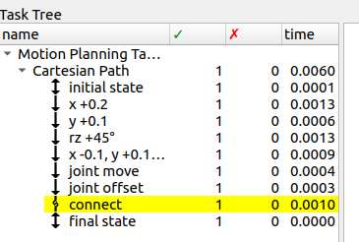
Grundkonzept
Die Planungsaufgabe wird als Task bezeichnet
Die Teilaufgaben werden als Stages bezeichnet
Task
Stages

Slide 5
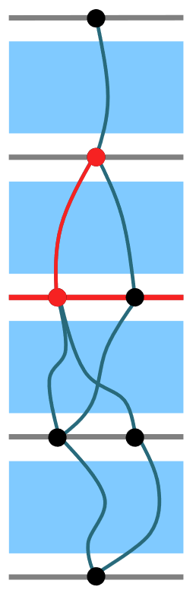
Grundkonzept
Jeder Stage verbindet einen Start- mit einem End InterfaceState über Unterlösungen
Stages verbinden sich gegenseitig
Eine Lösung ist ein vollständiger verbundener Pfad durch den Task
Kosten-Ranking der alternativen Lösung

Slide 6
Grundkonzept - Stages
Stages sind in beliebiger Reihenfolge und Hierarchie angeordnet, die nur durch Stufentypen begrenzt sind
Stage-Type: Generators
Stage-Type: Propagators
Stage-Type: Connectors
Unterscheiden sich in der Art, wie sie Ergebnisse von ihren Nachbarn erhalten und weitergeben

Slide 7
Grundkonzept - Stages
Stage-Type: Generator
Berechnet eigenständig einen Roboterweg, unabhängig von seinen angrenzenden Stages.
Gibt die Lösungsmöglichkeit in beide Richtungen weiter.
Stage-Type: Propagators
Erwartet einen Input in jegliche Richtung und gibt die berechnete Lösung in die gegenüberliegende Richtung vom Input weiter.
Stage-Type: Connectors
Berechnet einen Roboterweg zwischen den beiden angrenzenden Stages. Bekommt in beiden Richtungen den Input und berechnet daraus den Roboterweg.
Achtung: Es kann nicht jeder Stage-Type aneinandergereiht werden!
Notes:
Generator - Aktuelle Planungsszene von move_group abrufen- Kartesischer Posengenerator / Sampler- BerechneIK- Einfacher Griff-Generator
Propagator - MoveTo: Planen in Richtung absolutes Ziel- MoveRelative: Relative Bewegung planen- Planungsszene manipulieren → Objekte anhängen / abnehmen, ACM ändern
Nicht jede Stage kann willkürlich aneinandergereiht werden!
Don‘t: Generators -> Generator => Erster Generator gibt die Lösung weiter, allerdings liest keiner von beiden die Lösung nicht!
Connector -> Connector => Jeder Connector liest, allerdings wird nirgendswo was geschrieben!

Slide 8
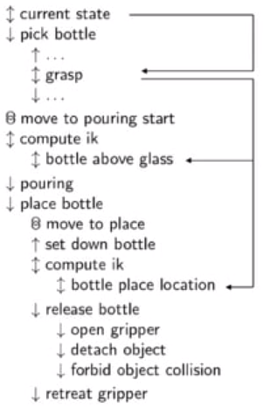
Grundkonzept - Container
Es können Teilaufgaben in sogenannte Container gegliedert und gekapselt werden
Container: Wrapper
Container: Serial
Container: Parallel

Slide 9
Grundkonzept - Container
Container-Type: Wrapper
Filtert oder modifiziert ein Ergebnis einer Stage und führt je nach Ergebnis eine Aktion aus.
Container-Type: Serial
Sequentielle Verkettung von Teilaufgaben
Container-Type: Parallel
Alternativ: Berechnet alle Kinder des Containers und durch eine Cost-Funktion, kann die beste Lösung ausgewählt werden.
Fallback: Berechnet zunächst eine präferierte Lösung, ausschließlich wenn alle Lösungsmöglichkeiten erschöpft sind, wird eine Aktion ausgeführt.
Merger: Durch einen Merger können Roboterwege zusammengefasst werden.
Notes:
Wrapper: Führt nur eine Aktion eines Kindes aus, wenn ein bestimmtes Ergebnis einer Substage erreicht wurde!

Slide 10
Anwendungsbeispiele
Aufgliedern komplizierter Bewegungsabläufe
Typische Beispiele
Pick and Place/ Greifen
Mehrere Bewegungen aufeinanderfolgend
Durch Kostenrechnung möglichen Pfad finden
Wiederholungen von Aufgaben
Notes:
Generator → Anfang vom Task, holt sich aus der MoveGroup die aktuelle Position
Propagator → Abfahren der angegeben Positionen
Connect → verbindet Joint Offset mit Final State

Slide 11
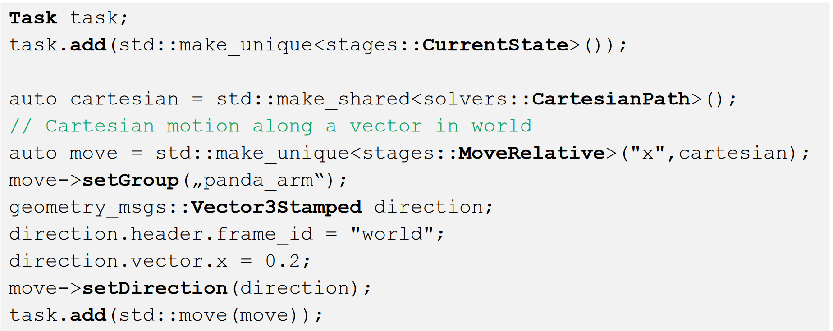
Programmierung
Tasks können in C++ sowie Python programmiert werden
Programmbeispiel C++

Slide 12
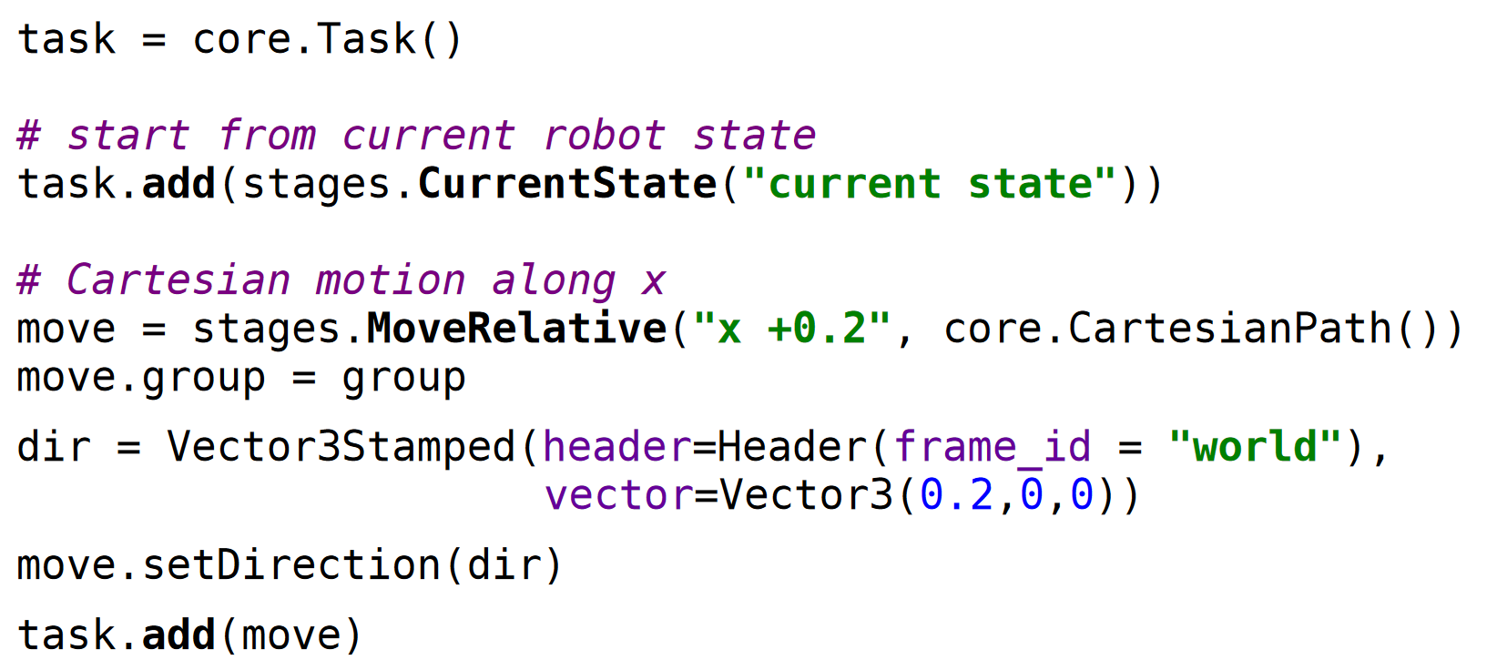
Programmierung
Programmbeispiel Python

Slide 13
Installationsanleitung für ROS Noetic
Shell Script vorhanden
Original Git repositorie geforked
UR5e Demo hinzugefügt
Installationsschritte
cd ~/ws_moveit/src
git clone https://github.com/kezhlsdorf/moveit_task_constructor_emr.git
rosdep install --from-paths . --ignore-src --rosdistro $ROS_DISTRO
Ordner umbenennen
~/ws_moveit/src/moveit_task_constructor_emr in ~/ws_moveit/src/moveit_task_constructor
catkin build

Slide 14
Demo UR5e
Nutzen der Basisumgebung mit dem UR5e
roslaunch moveit_task_constructor_demo ur5_demo.launch
Anschließend können die einzelnen Demos ausgeführt werden
rosrun moveit_task_constructor_demo cartesian
rosrun moveit_task_constructor_demo modular

Slide 15
C++ Gui Starthilfe
Erleichterte Bedienung
Mit QT in C++ geschrieben
Trennung einzelner Tabs
Befehle werden über das jeweilige Bash-Skript ausgeführt
Standardbefehle wie Roscore
Moveit Task Constructor Programme
rosrun ros_qt_controller qt_ctrl

Slide 16
Vor -/ Nachteile
Vorteile
Komplexe Planungsaufgaben werden in Teilaufgaben zerlegt werden
Kein Klassischer sequentieller Ablauf
Modular, Wiederverwendbar
Codeteile können schnell wiederverwendet werden
Stages und Container können kombiniert werden
Effizient, Robust
Hat verschiedene Planungsalgorithmen integriert und kann zwischen ihnen wechseln
Reagieren auf äußere Einflüsse
Verständlich
Struktur und Ablauf wird visualisiert

Slide 17
Vor -/ Nachteile
Nachteile
Schwieriger Einstieg
Hoher Programmieraufwand
Keine Grafische Oberfläche
Hohe Komplexität
Bei Konzeption und Implementierung

Slide 18
Fazit
Der Task Constructor wurde erfolgreich für den UR5e Roboter installiert
Die Simulation, sowie der reale Roboter verfährt
Probleme bei der Integration des UR5e – Roboters
Willkürliches Aufhängen in der Fahrbefehlskette
Lösung: Neustarten des kompletten PC‘s
Aruco-Marker wurden aus Zeitmangel und Fehleranfälligkeit nicht integriert
Der komplette Funktionsumfang des MTC ist sehr hoch und konnte nicht im vollen Umfang getestet werden
Bessere Dokumentation für ROS2

Slide 19
Quellen
https://ros-planning.github.io/moveit_task_constructor/
https://moveit.picknik.ai/main/doc/tutorials/pick_and_place_with_moveit_task_constructor/pick_and_place_with_moveit_task_constructor.html
https://doc.qt.io/qt-6/qtwidgets-dialogs-tabdialog-example.html
https://picknik.ai/docs/moveit_workshop_macau_2019/MTC.pdf

